Slide 1

Định dạng văn bản
trên trang chiếu

Slide 2
An và Khoa tạo trang đầu tiên của bài trình chiếu “Cảnh đẹp quê hương”. Em hãy quan sát và cho biết hai trang chiếu sau có gì khác nhau? Em thích trang chiếu nào hơn? Tại sao?
Cảnh đẹp quê hương
Nguyễn Thu An
Lớp 4A2
Cảnh đẹp quê hương
Lê Đăng Khoa
Lớp 4A2

Slide 3
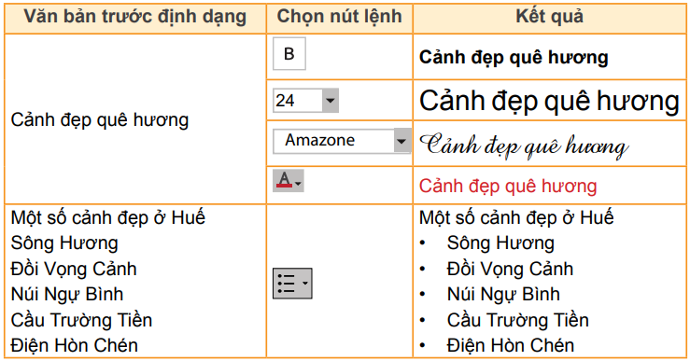
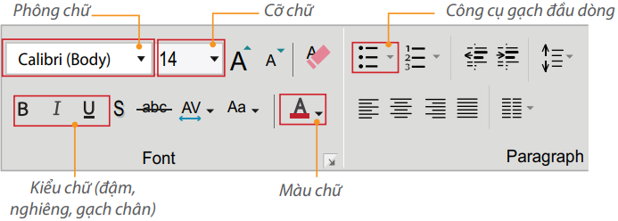
2

Slide 4
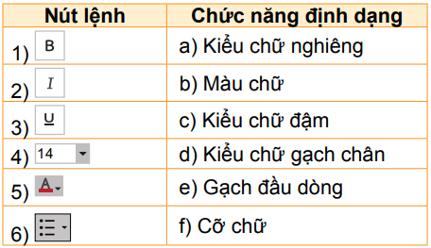

Slide 5
Thực hành
NHIỆM VỤ
Em hãy mở tệp Canh dep que huong đã lưu ở Bài 7 và thực hiện các yêu cầu sau:
a) Định dạng phông chữ, kiểu chữ, cỡ chữ và màu chữ cho văn bản trêntrang chiếu theo mẫu sau:

Slide 6
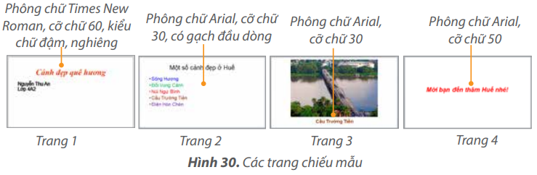
b) Chọn mẫu gạch đầu dòng cho từng địa danh ở trang 2.
c) Lưu tệp trình chiếu vào thư mục tên của em và thoát khỏi phần mềm.

Slide 7



L
L
LOVE
TẠM BIỆT VÀ HẸN GẶP LẠI
G
PIRCE
L
S
T
H
L

